Slide 1
1.2 Introduction aux concepts de base en nutrition

Slide 2
Objectifs d’apprentissage :
À la fin de ce module, les participants seront en mesure de :
Définir les termes nutrition, alimentation équilibrée et état nutritionnel
Expliquer les différentes formes de malnutrition
Analyser les conséquences et les coûts de la malnutrition
Notes:
Introduction
Présentez la session et partagez les objectifs d'apprentissage

Slide 3
Définitions

Slide 4
Alimentation réelle et équilibrée ?
Alimentation réelle | Alimentation équilibrée
Notes:
À utiliser si jamais vous avez besoin d'expliquer les termes écrits sur le tableau à feuilles mobiles

Slide 5
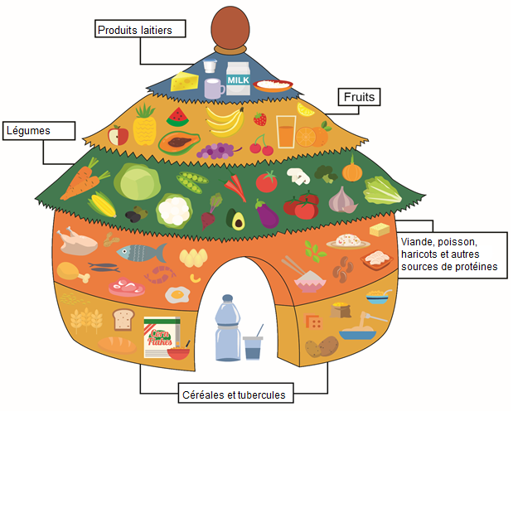
Une alimentation équilibrée
Un régime alimentaire qui fournit une quantité suffisante et une diversité / variété d'aliments qui peuvent répondre aux besoins des femmes, des hommes, des filles et des garçons en matière d'énergie et de nutriments afin qu'ils puissent avoir une vie saine et active. Ce régime alimentaire doit être composé d'une variété d'aliments de différents groupes:
Crédit: République du Bénin, 2015
Notes:
Exercice : Définitions
Répartissez les participants en groupes de cinq ou six. Demandez-leur d’utiliser un tableau à feuilles mobiles et de le diviser en deux colonnes. Puis demandez-leur de réfléchir aux éléments suivants (ils peuvent dessiner des images s'ils le souhaitent) et de les présenter sur chaque moitié:
L'alimentation réelle dans votre contexte
Une alimentation équilibrée dans votre contexte
Faites un compte rendu en plénière en invitant les participants à partager leurs conclusions. Utilisez la diapositive 5 (Une alimentation équilibrée) pour consolider. Encouragez-les à comprendre pourquoi il peut exister des différences entre l'alimentation réelle et une alimentation équilibrée et utilisez la diapositive 6 (Nutrition) pour conclure que lorsque nous parlons de nutrition, nous examinons également les processus biologiques, sociaux et économiques qui influent sur la croissance, le fonctionnement et la réparation du corps, et pas seulement sur l'alimentation consommée. (Si vous préférez, vous pouvez écrire ces définitions sur des tableaux à feuilles mobiles, en les laissant en place pour la durée de la formation).

Slide 6
Nutrition, aliments et nutriments
Nutrition
« La consommation de nourriture et l'interaction des processus biologiques, sociaux et économiques qui influencent la croissance, le fonctionnement et la réparation du corps. »

Slide 7
L'état nutritionnel
L'état nutritionnel
Apport en nutriments
Besoins en nutriments
La capacité du corps à digérer, absorber et utiliser les nutriments
Notes:
Passez à la diapositive 7 (État nutritionnel) et assurez-vous que nous avons principalement examiné l'apport en éléments nutritifs lors de notre première activité. Quels autres facteurs devons-nous prendre en compte lorsque nous parlons de nutrition ? La définition de la nutrition donne des indices. Demandez aux participants de répondre et si personne n’a rien à ajouter montrez les rubriques « Exigences nutritionnelles » et « Capacité du corps à digérer, absorber et utiliser les nutriments ». Assurez-vous que les concepts soient clairs et ancrez la définition de l'état nutritionnel :
« L'état physiologique d'un individu qui résulte de la relation entre l'apport en nutriments, les besoins et la capacité du corps à digérer, absorber et utiliser ces nutriments. »
Demandez-leur s'ils voient des liens avec d'autres secteurs ici, tels que les secteurs EAH et Santé ?
Ne montrez les diapositives 8 et 9 (Apport en nutriments et Besoins en nutriments) que si nécessaire ou si des questions spécifiques à propos de ces domaines sont posées par le groupe.

Slide 8
Apport en nutriments
L'apport en nutriments fait référence aux différents nutriments absorbés par l'organisme.
Il existe 2 principaux types de nutriments :
Macronutriments
Micronutriments
Matières grasses
Vitamines
Protéines
Macrominéraux
Eau
Microminéraux
(« Oligo-éléments »)
Glucides
Notes:
En soutien:

Slide 9
Besoins en nutriments
Les différents nutriments dont le corps a besoin pour l’énergie, la croissance, la récupération et la protection contre les maladies.
Les besoins en nutriments diffèrent selon l'âge, le sexe, le niveau d'activité physique, la taille, le poids, le stade de la vie et l'état de santé de chaque individu.
WFP Nutrition_FAS_Basic concepts_Syria2016

Slide 10
Types de malnutrition
Sous-nutrition aiguë
(Émaciation : trop mince pour sa taille)
Mesurée par :
Indice Poids-Pour-Taille ((WHZ)
Périmètre brachial (PB)
Sous-nutrition chronique
(Retard de croissance : trop petite pour son âge)
Mesurée par :
Indice Taille-Pour-Age (H/LAZ)
Surnutrition chronique (surpoids / obèse : trop grosse pour sa taille)
Mesurée par :
Indice de masse corporelle (mesure du poids en fonction de la taille) ; rapport taille-hanche
Carence en micronutriments
Excès ou inadéquation
Clinique ou subclinique
Signes cliniques ou bilan biochimique
Notes:
Présentation : la malnutrition en situations d'urgence
Avant d’afficher la diapositive 10 (Types de malnutrition), demandez-leur de vous dire ce qui se passe lorsque l’apport alimentaire ne répond pas aux besoins alimentaires. Montrez la diapositive et rappelez aux participants que nous considérons normalement qu'il existe quatre types de malnutrition. Clarifiez et assurez-vous que les participants ont une compréhension correcte au fur et à mesure de la séance.

Slide 11
Différences entre sous-nutrition aiguë et chronique
Aiguë
Pénurie aiguë de nourriture et / ou maladie
Perte de poids rapide récente
A pour conséquence l'émaciation
Les enfants et les adultes peuvent être émaciés
Typique des situations d'urgence
Peut être prévenue et traitée
Est réversible
Chronique
Manque chronique de nutriments ou présence d'infections multiples
Se produit sur une longue période de temps
A pour conséquence un retard de croissance
Les adultes ne peuvent pas développer un retard de croissance
Est commune dans les environnements sous-développés mais relativement stables
Peut être prévenue mais ne peut pas être traitée
Notes:
Exercice : dénutrition aiguë et chronique
Invitez les participants à discuter avec la personne à côté d’eux et demandez à la moitié de la salle de faire un brainstorming sur la dénutrition aiguë (par groupes de deux) et l’autre sur la dénutrition chronique. Cette exercice devrait être bref. Invitez les participants à partager dans une atmosphère de brainstorming ouvert, où ils sont libres de faire des suppositions en fonction de leurs connaissances. Après quelques minutes, faites une pause et invitez les volontaires à présenter leurs points clés. Consolidez à l’aide de la diapositive 11 (Différences entre dénutrition aiguë et chronique). Assurez-vous que les participants comprennent qu'elles existent toutes les deux dans des situations d'urgence et dans des situations non urgentes et que parfois, un enfant peut souffrir de retards de croissance et d'émaciation en même temps.

Slide 12
Malnutrition aiguë : émaciation
Terminologie:
MAS (Malnutrition Aiguë Sévère)
MAM (Malnutrition Aiguë Modérée)
MAG (Malnutrition Aiguë Globale)
Causes:
Insuffisance pondérale à la naissance
Ralentissement de la croissance / perte de poids rapide due à:
L'apparition d'une maladie
Une diminution soudaine des apports / de l'allaitement
Des pratiques inadéquates d'alimentation du nourrisson et du jeune enfant, pauvreté, conflits, famine, catastrophes naturelles, santé mentale, maladie
Notes:
Continuez à passer en revue les différents types de malnutrition qui surviennent dans les situations d’urgence à l’aide des diapositives 13 à 18.
Malnutrition Aiguë
Émaciation
Classification
Malnutrition aiguë sévère
Montrez les images et demandez si les participants peuvent nommer le type de malnutrition dont cet enfant souffre
Informations générales à l’intention des participants : les conséquences les plus visibles de la malnutrition aiguë sont la perte de poids (entraînant une perte de poids modérée ou grave) et / ou un œdème nutritionnel (c.-à-d. gonflement bilatéral des membres inférieurs, des membres supérieurs et, dans les cas plus avancés, du visage).
Cette enfant souffre de Malnutrition (Kwashiorkor) résultant d'une carence en protéines et d'une dépendance excessive aux glucides
Qualité du régime alimentaire - nutriments fonctionnels (antioxydants)
Signes visibles : gonflement par oedème (aux deux pieds); peau qui pèle; cheveux fins et clairs
Malnutrition aiguë modérée

Slide 13
Classification de la malnutrition aiguë
L'ÉTAT NUTRITIONNEL | INDICE WHZ | Périmètre brachial (PB) | WH% de la médiane
MAM | Entre -3 SD et <-2 SD | Entre 115 mm et 125 mm | Entre 70% et 80%
MAS | <-3SD ou œdème | < 115 mm ou œdème | < 70% ou œdème
MAG | <-2SD ou œdème | < 125 ou œdème | < 80% ou œdème
Notes:
Diapositive essentielle

Slide 14
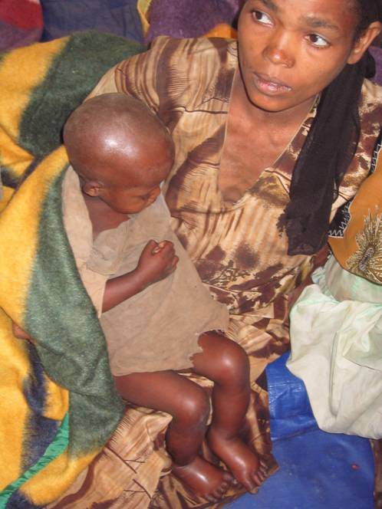
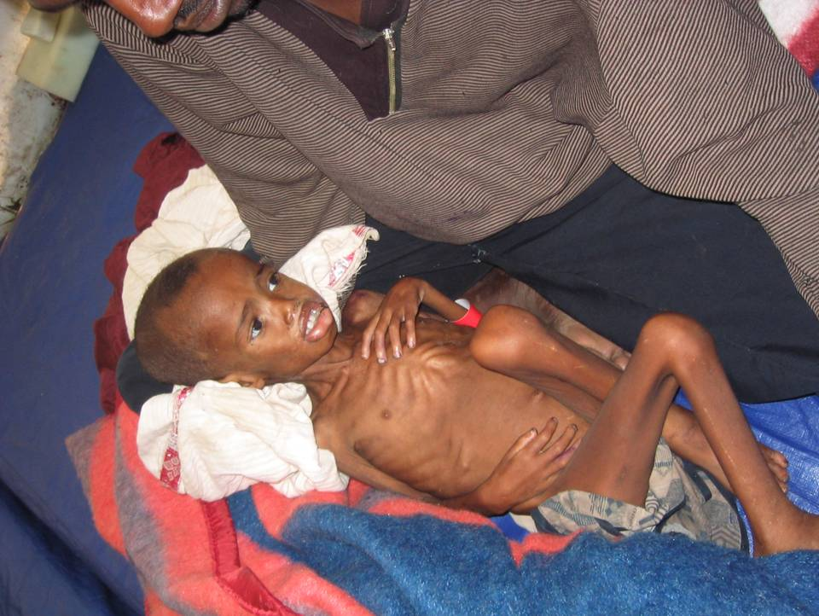
Malnutrition aiguë sévère
Notes:
Essentiel

Slide 15
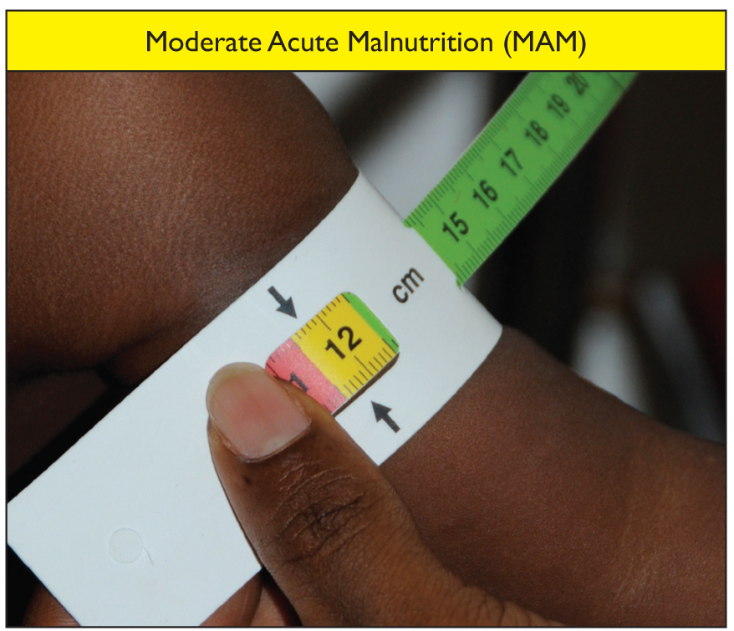
Malnutrition Aiguë Modérée
Notes:
Essentiel

Slide 16
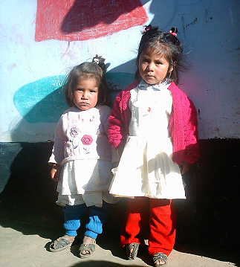
Sous-nutrition chronique : retard de croissance
Sous-nutrition à long terme qui freine la croissance linéaire (c.-à-d. petite taille)
Commence in utero et se poursuit jusqu'à l'enfance et la petite enfance
Peu de possibilité de rattrapage passé 2 ans (c.-à-d. irréversible)
Impact à long terme sur la santé, le développement, l'éducation, la productivité agricole, la productivité économique et sur les générations futures
Âge : 2 ans et 9 mois
Poids : 10.7 kg
Taille : 78,3 cm
2 ans et 6 mois
11.6 kg
86.4 cm
Image : présentation GNC-HTP
Notes:
Dénutrition chronique
Retard de croissance
Causes :
atteinte à la santé et à la nutrition de la mère avant et pendant la grossesse et l’allaitement,
allaitement maternel inadéquat, mauvaises pratiques d'alimentation des nourrissons et des jeunes enfants, et
environnements insalubres pour les enfants, y compris une hygiène médiocre et un mauvais assainissement.
Apport insuffisant en énergie, en protéines, en zinc, en vitamine D et en calcium
Infections répétées
Perte de poids répétée avec peu de récupération
Le retard de croissance est également associé à une augmentation du risque de décès. Bien que globalement inférieur à celui de l'émaciation, le risque de décès d’un enfant souffrant de retard de croissance grave est 5,5 fois supérieur à celui d'un enfant en bonne santé (risque plus élevé que l'émaciation modérée à 3,4 fois) (Olofin et al 2013). Lorsque le retard de croissance et l'émaciation (graves ou modérés) sont combinés, le risque de mortalité augmente jusqu'à 12,3 fois par rapport à celui d'un enfant en bonne santé (McDonald et al 2013).
S'il reste du temps, montrez la vidéo sur la diapositive 17 intitulée « Qu'est-ce que le retard de croissance ? »

Slide 17
Notes:
Formateur : il s'agit d'une vidéo de l'OMS intitulée « Qu'est-ce qu'un retard de croissance », de 4 minutes et 42 secondes. S'il le faut, vous pouvez commencer par « ce qu'est un retard de croissance » à 1 minute 42 secondes si vous souhaitez ignorer les données de 2012 car vous avez déjà partagé les derniers chiffres dans vos diapositives https://www.youtube.com/watch?v. = 4Fx72r7BKb0

Slide 18
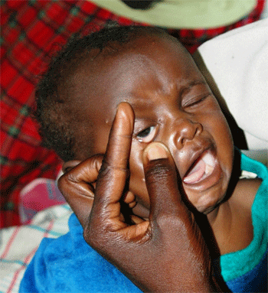
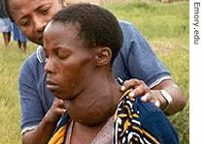
Carences en micronutriments
Notes:
Carence en micronutriments
Déterminez si le groupe sait ce que sont les carences en micronutriments et s'ils peuvent citer des exemples. Présentez trois exemples à l'aide des images de la diapositive 18 (Carences en micronutriments) et demandez aux participants s'ils les connaissent bien et peuvent nommer les carences en micronutriments illustrées ? 1. Carence en vitamine A, 2. Goitre - Carence en iode et 3. Carence en fer. Le manque d'accès à la vitamine A, à l'iode et au fer sont les trois carences en micronutriments les plus importantes pour la santé publique. Selon la population, la vitamine D peut également être un problème.
Ces trois déficiences affectent la capacité de la population à travailler, réduisent la productivité, augmentent le nombre de maladies et nuisent à la qualité de la vie.
Demandez ou montrez d'autres carences pertinentes dans le pays.
Répondez aux questions au fur et à mesure.

Slide 19
Malnutrition en pays X
Dénutrition (retard de croissance et émaciation chez les moins de 5 ans)
Surnutrition (surpoids et obésité)
Carences en micronutriments
Émaciation modérée ____
Émaciation sévère _____
Surpoids chez les moins de 5 ans_____
Surpoids ou obésité chez les FAP ____
_____ des enfants âgés de 6 à 59 mois anémiés
_____ de FAP anémiées
Retard de croissance modéré ____
Retard de croissance sévère _____
MAS chez les FAP (IMC)
_____
Notes:
Note GB:
FAP: femmes en âge de procréer
Formateur : additionnez le nombre d'enfants et d'adultes sous-alimentés, la prévalence de personnes en surpoids et les carences en micronutriments dans le pays où se déroule la formation. Les données peuvent être obtenues auprès clusters / secteurs nutrition et santé, des enquêtes EGIM (enquêtes par grappes à indicateurs multiples), EDS (Enquête démographique et de santé), auprès de la Banque mondiale, ou d'autres sources

Slide 20
Réponse en Nutrition en pays X
Au niveau communautaire (par le biais des agents de santé communautaire, ASC)
Dépistage actif et référencement des enfants et des femmes enceintes et allaitantes atteints de malnutrition aigüe vers les unités nutritionnelles
ANJE
Suivi à domicile des enfants admis dans le programme nutritionnel.
Groupes de soutien de mère à mère avec l'aide des ASC
BSFP (programme de nutrition supplémentaire généralisé)
Au niveau des établissements de santé (via les travailleurs de santé)
Dépistage passif et Traitement MAS / MAM
Conseils ANJE, espaces ANJE (espace d’allaitement maternel, démonstrations culinaires)
Apport complémentaire en FeFo (acide folique, fer) pour les femmes enceintes et allaitantes
Apport en Vitamine A et déparasitage des enfants
Notes:
PPT 1.2

Slide 21
Soins inadéquats pour les enfants et les femmes en pays X
allaitement exclusif jusqu'à 6 mois
allaitement continu jusqu'à 1 an
allaitement continu jusqu'à 2 ans
introduction d'aliments solides, semi-solides ou mous à l'âge de 6 mois
Notes:
PPT 1.2

Slide 22
Déterminants / Causes, Conséquences et Coûts de la malnutrition

Slide 23
Exercice : Étude de cas
Selon vous, quelles sont les causes de la malnutrition d'Amina ? Voyez-vous des niveaux différents dans ces causes, du plus direct au moins direct ?
Pouvez-vous les comparer aux causes de la malnutrition dans le pays où vous travaillez ?
Notes:
Exercice: Étude de cas
Expliquez que nous allons maintenant examiner les facteurs déterminants / causes, conséquences et coûts de la malnutrition. S'ils n'ont pas entendu ces termes auparavant, c'est très bien, nous allons en apprendre davantage sur ces concepts. Pour commencer, les participants pourront travailler avec une étude de cas.
Placez les participants dans quatre groupes d’études de cas. En tant que formateur, vous devez avoir pré-réparti au mieux les participants dans chaque groupe et la représentation des clusters doit être aussi équilibrée que possible. Demandez aux participants de lire l’étude de cas dans leur dossier et de discuter de deux questions (sur la diapositive PPT et dans le document de l’étude de cas) :
Selon vous, quelles sont les causes de la malnutrition d'Amina ? Voyez-vous des niveaux différents dans ces causes, du plus direct au moins direct ?
Pouvez-vous les comparer aux causes de la malnutrition dans le pays où vous travaillez ?
Les participants disposent de 15 minutes et doivent prendre des notes sur un tableau à feuilles mobiles à présenter en retour au groupe. Prévoyez un compte-rendu animé de 15 minutes en insistant sur les questions posées.

Slide 24
Cadre conceptuel de l'UNICEF sur la malnutrition
Conséquences intergénérationnelles
Conséquences sur le long terme:
Taille adulte, capacités cognitives, productivité économique, performance reproductrice, surpoids et obésité, maladies métaboliques et cardiovasculaires
Conséquences sur le court terme:
Mortalité, morbidité, handicap
DÉNUTRITION DE LA MÈRE ET DE L’ENFANT
Causes immédiates
Apport alimentaire inadéquat
Maladie
Causes sous-jacents
Environnement domestique insalubre et services de santé inadéquats
Sécurité alimentaire du ménage
Pratiques de soins et d’alimentation inadéquates
Le ménage a un accès à une quantité et qualité inadéquates de ressources: terres, éducations, emploi, revenus, technologie
Causes fondamentales
Capital financier, humain, physique et social inadéquat
Contexte socio-culturel, économique et politique

Slide 25
Facteurs de base / déterminants
Accès aux ressources
Pauvreté et surpopulation urbaine
Discrimination
Marginalisation
Prix volatile des aliments
Changement climatique
Facteurs politiques, juridiques et culturels

Slide 26
Facteurs / déterminants sous-jacents
Insécurité alimentaire (faible accès aux marchés, faible disponibilité d'une certaine variété d'aliments, manque d'accès à des aliments de sevrage appropriés, faible production de propres cultures)
Pratiques de soins sociaux et familiaux (pratiques optimales d'alimentation du nourrisson et du jeune enfant, comportements de recours aux soins, soutien psychosocial)
Services de santé publique (accès aux installations et services de santé, soins curatifs appropriés et opportuns, soins préventifs de routine pour les enfants et les femmes enceintes et allaitantes, en particulier pendant les situations d'urgence)
EAH (accès à de l'eau propre qui convient à la consommation humaine, environnement hygiénique, assainissement, distance à la source d'eau)
Notes:
Faites le lien entre cette discussion et le cas d'Amina

Slide 27
Facteurs / déterminants immédiats
Apport alimentaire insuffisant
Fardeau de la maladie
Diversité
Quantité
Constance
Fréquence
Sûreté
Allaitement
Alimentation complémentaire
Diarrhée
Infections respiratoires aiguës (IRA)
Rougeole
Paludisme

Slide 28
Mauvaise nutrition tout au long du cycle de vie
Taux de mortalité
Développement mental altéré
Capacité mentale réduite
Capacité mentale réduite
Malnutrition
Mortalité maternelle plus élevée
Malnutrition foetale
Faible gain de poids
Capacité réduite à s'occuper du bébé
Capacité réduite à s'occuper du bébé
Malnutrition foetale
Nourriture, santé et soins inadéquats
Aliments complémentaires inopportuns / inadéquats
Infections fréquentes
UNSCN (Comité permanent du système des Nations Unies sur la nutrition, 2000
Notes:
Exercice : Conséquences de la malnutrition tout au long du cycle de vie
Expliquez que le cycle de vie a un impact sur les conséquences et les causes de la malnutrition. Montrez le cycle de vie sans les autres facteurs et indiquez que le groupe aura l’opportunité de travailler avec cela.
Utilisez un jeu ou un autre moyen pour diviser les participants en six groupes et attribuez à chacun un groupe d'âge :
0 à 6 mois
6 à 24 mois
Filles adolescentes
Femmes enceintes et allaitantes
Personnes atteintes de maladies chroniques (VIH / SIDA, tuberculose)
Les personnes âgées et les personnes handicapées.
Demandez aux groupes de réfléchir aux conséquences de la malnutrition (nourriture, santé, soins inadéquats) sur leur groupe d’âge et à l’impact pour différents secteurs.
Utilisez les diapositives 28 (Mauvaise nutrition tout au long du cycle de vie) et 29 pour faire un compte-rendu.

Slide 29
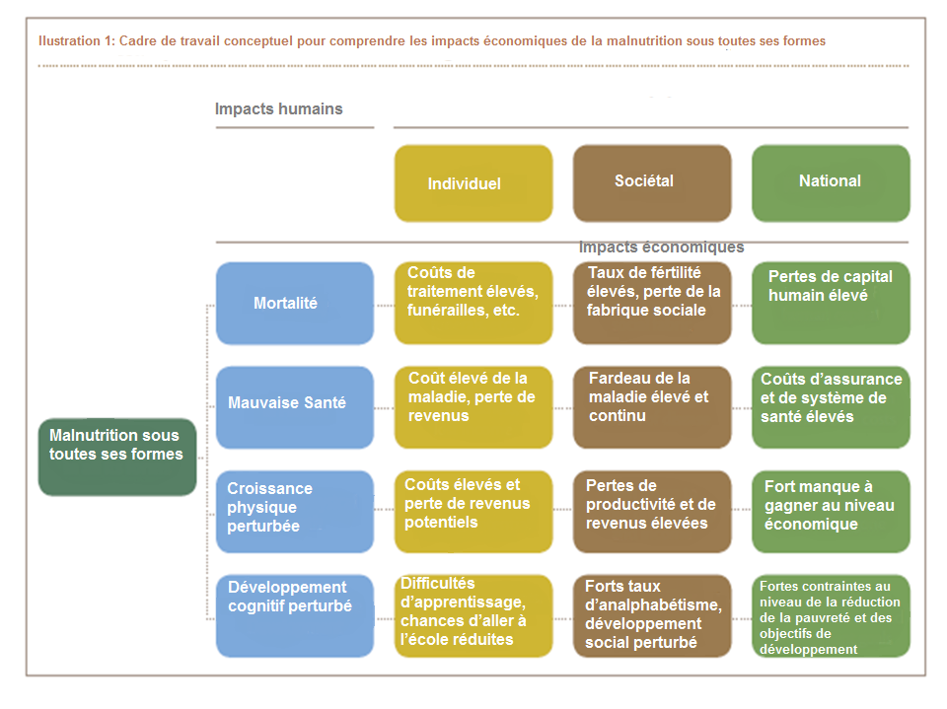
Notes:
Ilustration 1: Cadre de travail conceptuel pour comprendre les impacts économiques de la malnutrition sous toutes ses formes
Impacts humains Impacts économiques
Individuel Sociétal National
Malnutrition sous toutes ses formes
Mortalité Coûts de traitement élevés, funérailles, etc. Taux de fértilité élevés, perte de la fabrique sociale Pertes de capital humain élevé
Mauvaise Santé Coût élevé de la maladie, perte de revenus Fardeau de la maladie élevé et continu Coûts d’assurance et de système de santé élevés
Croissance physique perturbée Coûts élevés et perte de revenus potentiels Pertes de productivité et de revenus élevées Fort manque à gagner au niveau économique
Développement cognitif perturbé Difficultés d’apprentissage, chances d’aller à l’école réduites Forts taux d’analphabétisme, développement social perturbé Fortes contraintes au niveau de la réduction de la pauvreté et des objectifs de développement

Slide 30
Principaux messages à retenir
L'état nutritionnel se rapporte à l'apport, aux besoins corporels et à la capacité d'absorber la nutrition.
Les principaux types de malnutrition en situation d'urgence sont la malnutrition chronique, la malnutrition aiguë et les carences en micronutriments.
La malnutrition sous toutes ses formes doit être traitée en situation de crise.
Les facteurs de malnutrition sont complexes et très contextuels et doivent être compris afin de concevoir les programmes appropriés pour traiter ou prévenir la malnutrition.
Afin d'améliorer l'état nutritionnel des populations, notamment dans les situations d'urgence, les secteurs tels que la FSL (Sécurité alimentaire et moyens de subsistance), l’EAH (Eau, Assainissement et Hygiène), la santé, la protection (y compris la violence basée sur le genre) doivent jouer un rôle crucial dans la prévention et le traitement de la malnutrition sous toutes ses formes.

Slide 31
Remerciements
Ce module de formation a été développé par le Groupe de travail inter-clusters sur la nutrition
Ce module de formation a été financé par
Ce module de formation a été développé avec l'assistance technique de

